Slide 1

ریاضی عمومی
قسمت دوم
رشته حسابداری
مدرس : حبیبه رحمانی

Slide 2
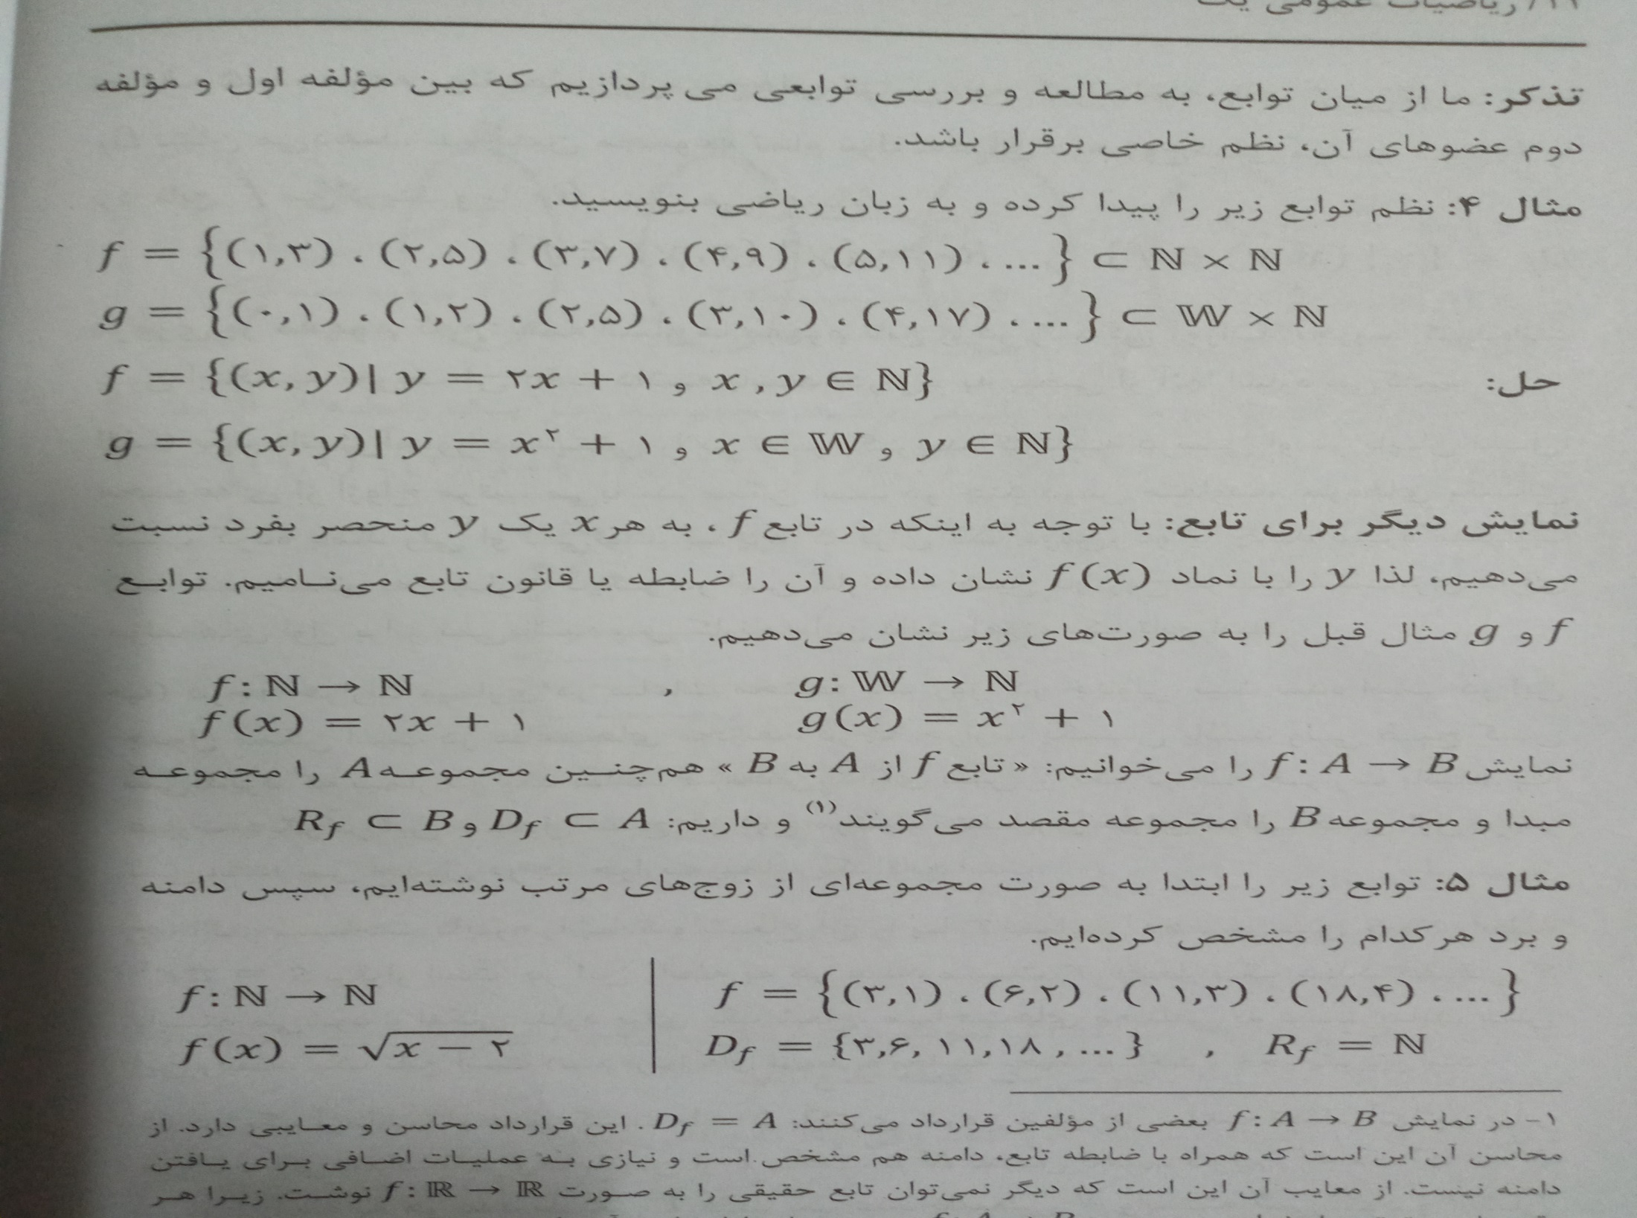

Slide 3
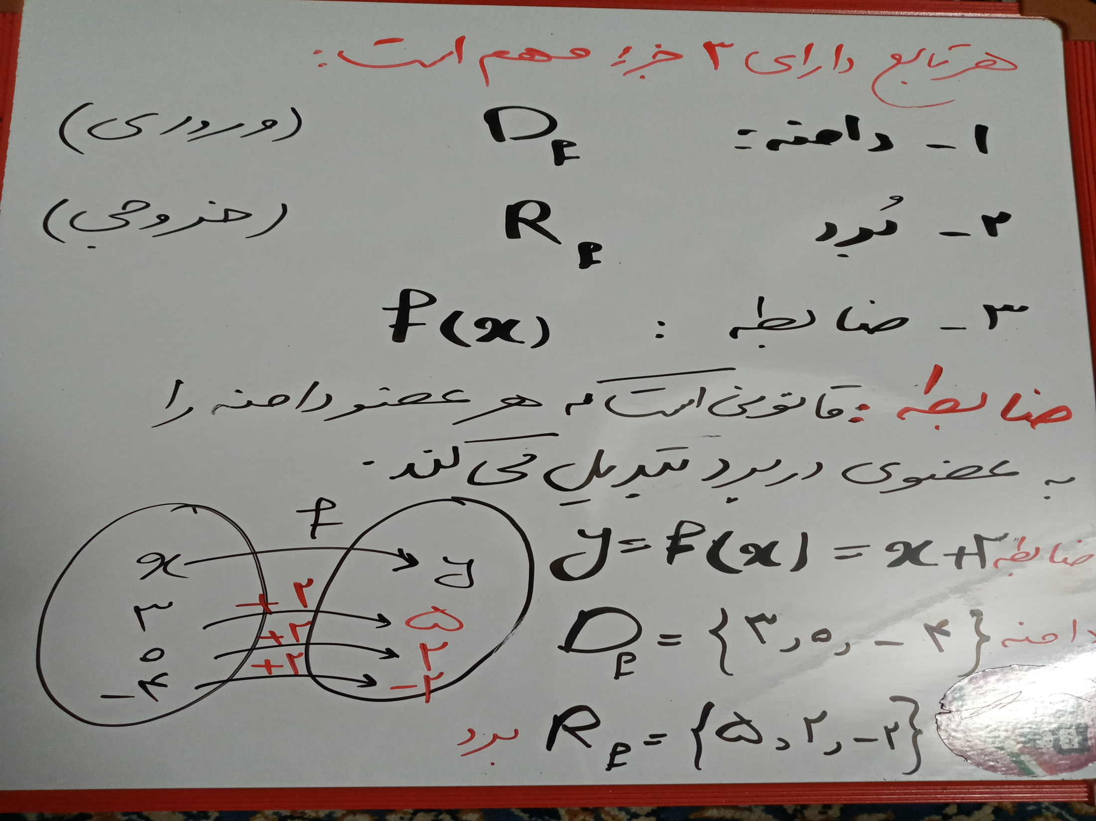

Slide 4
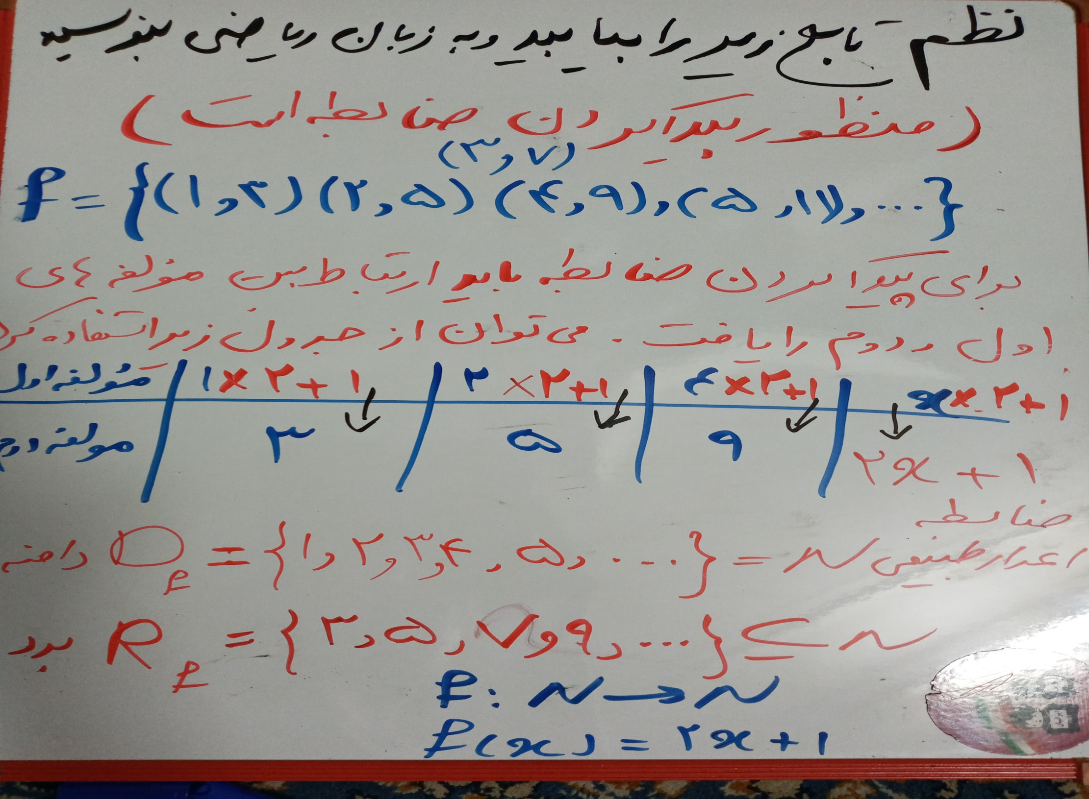

Slide 5
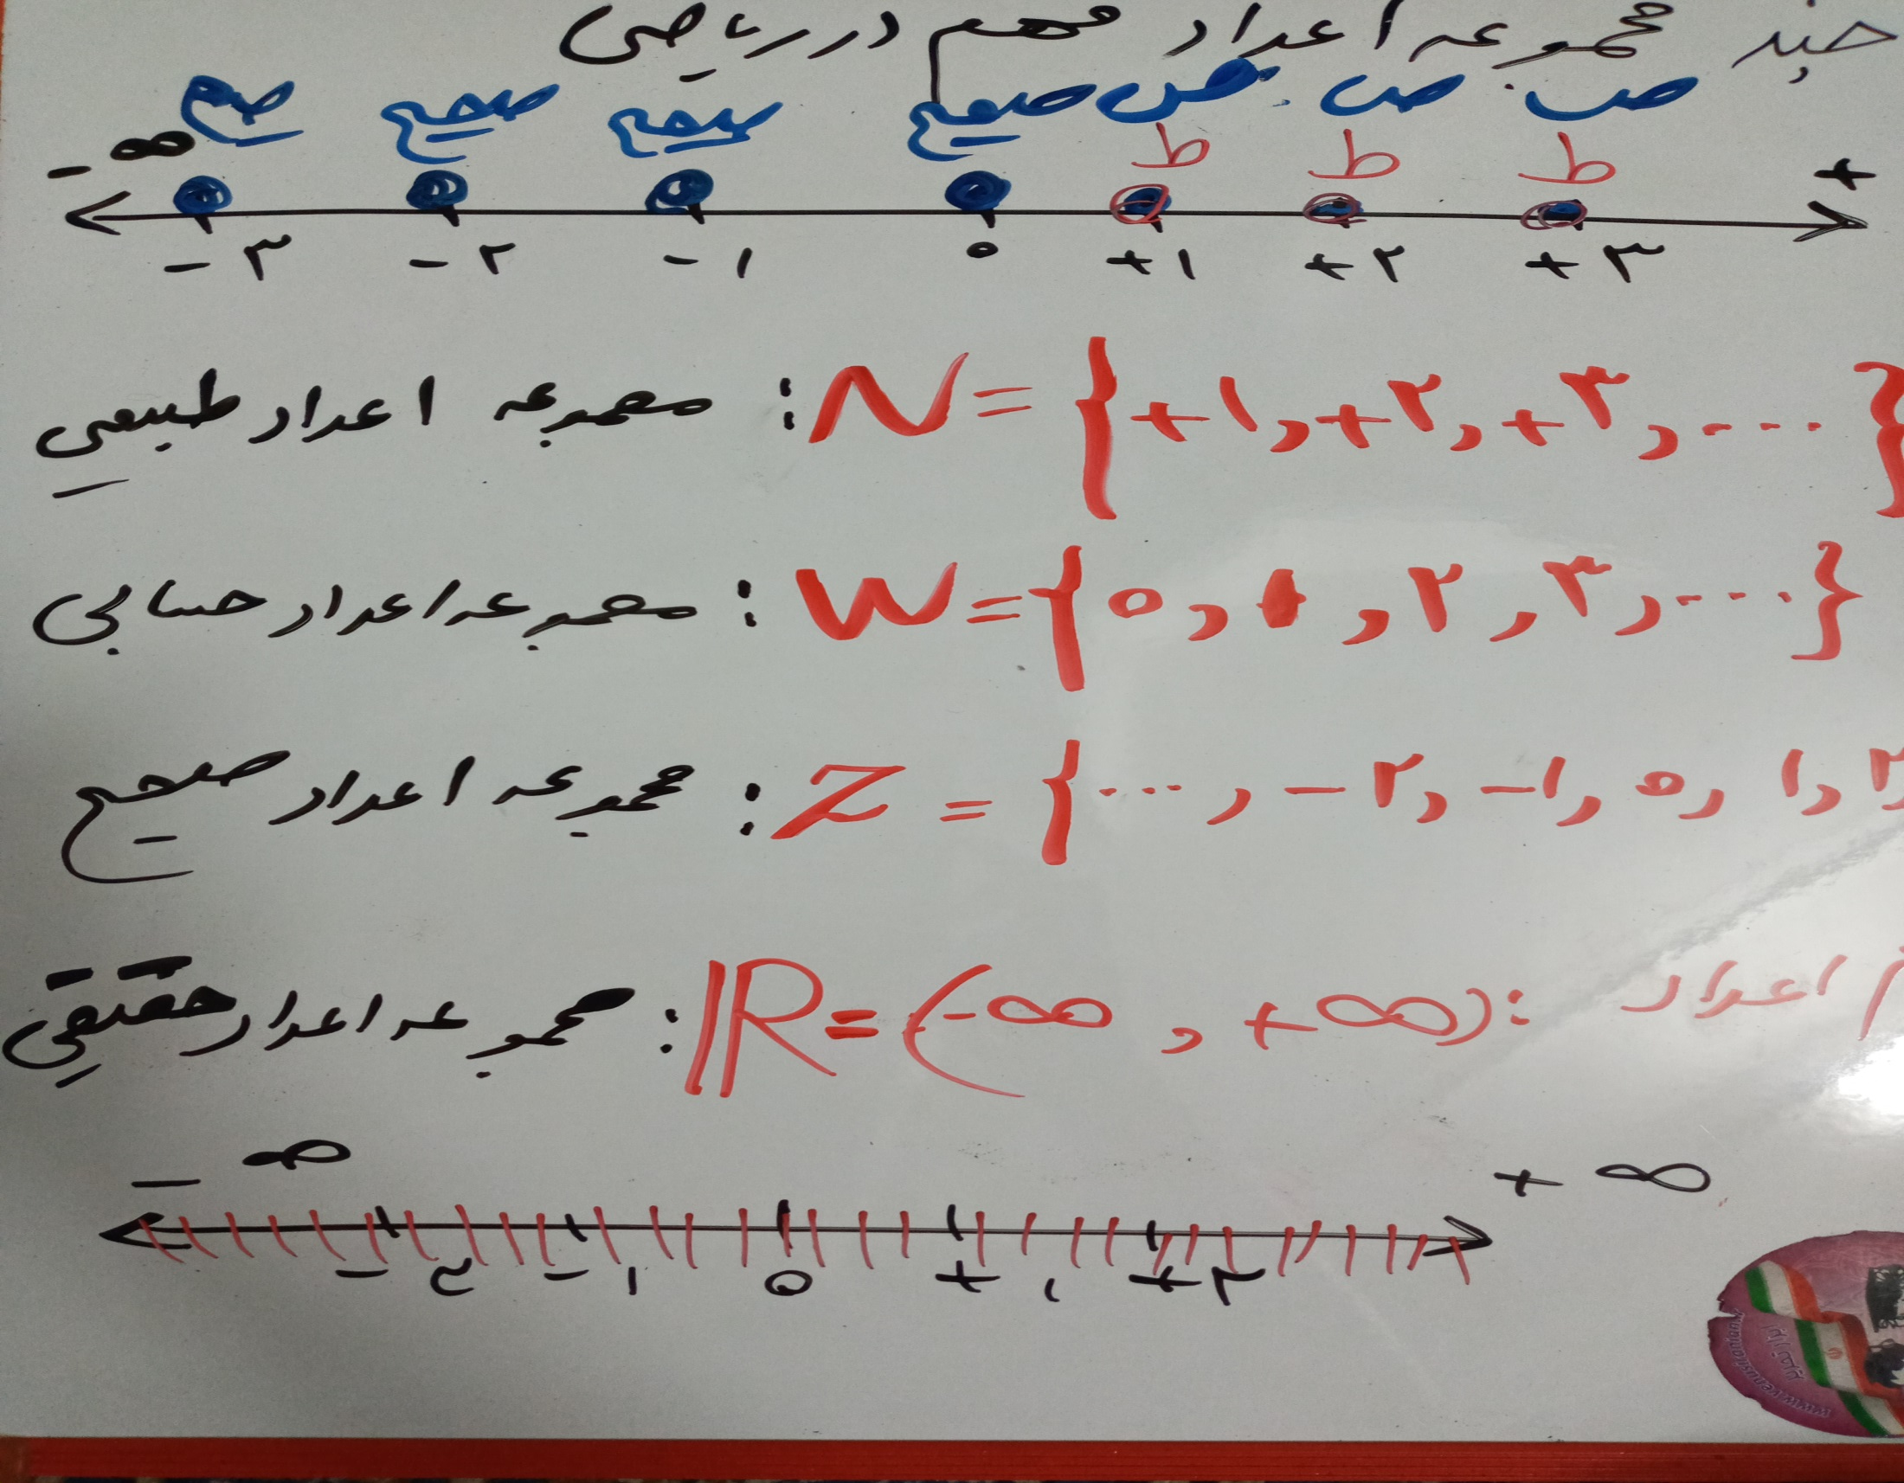

Slide 6
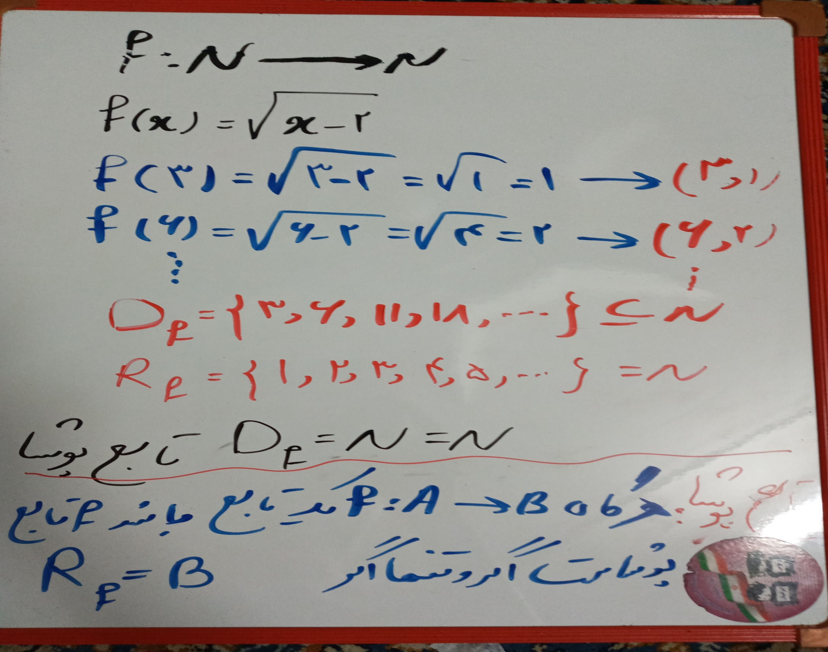

Slide 7
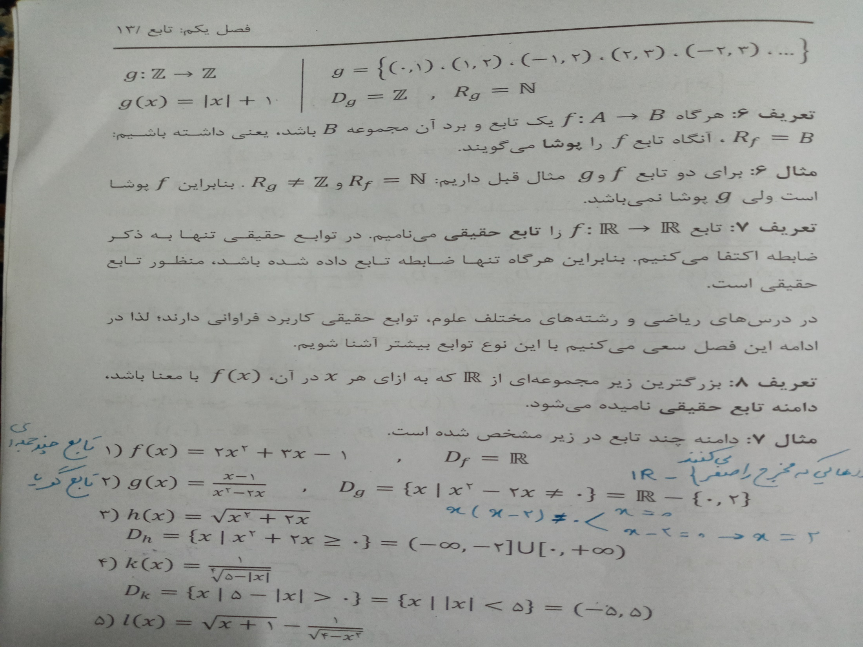

Slide 8
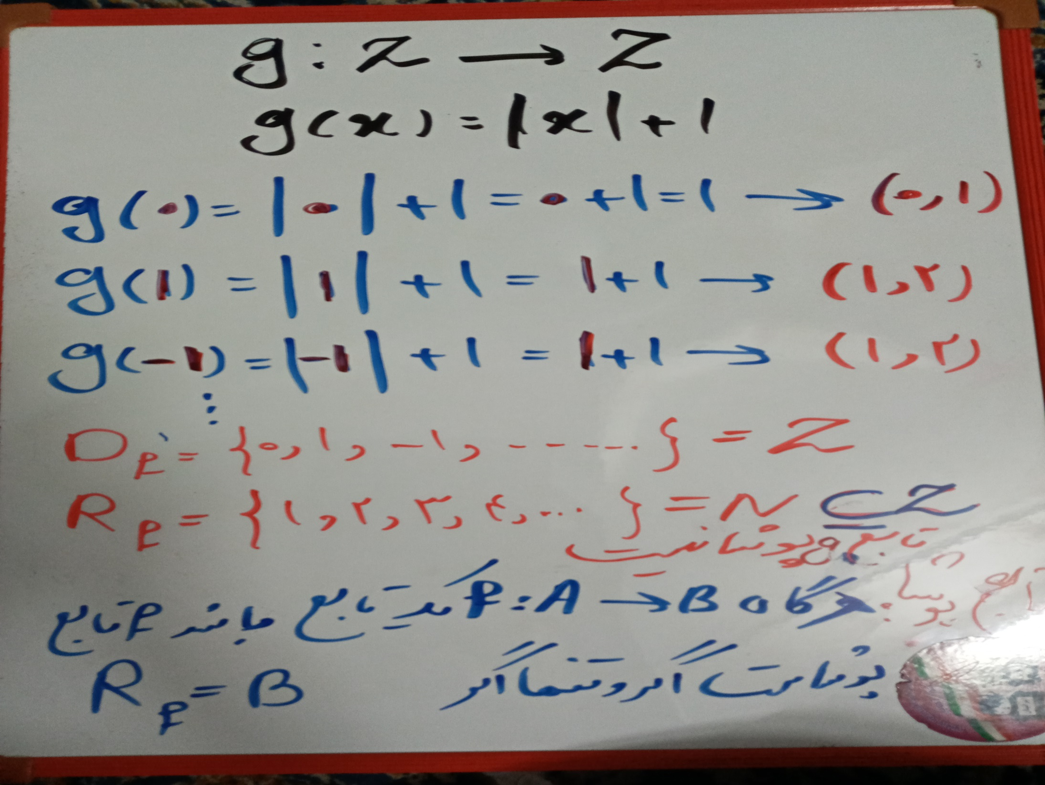

Slide 9
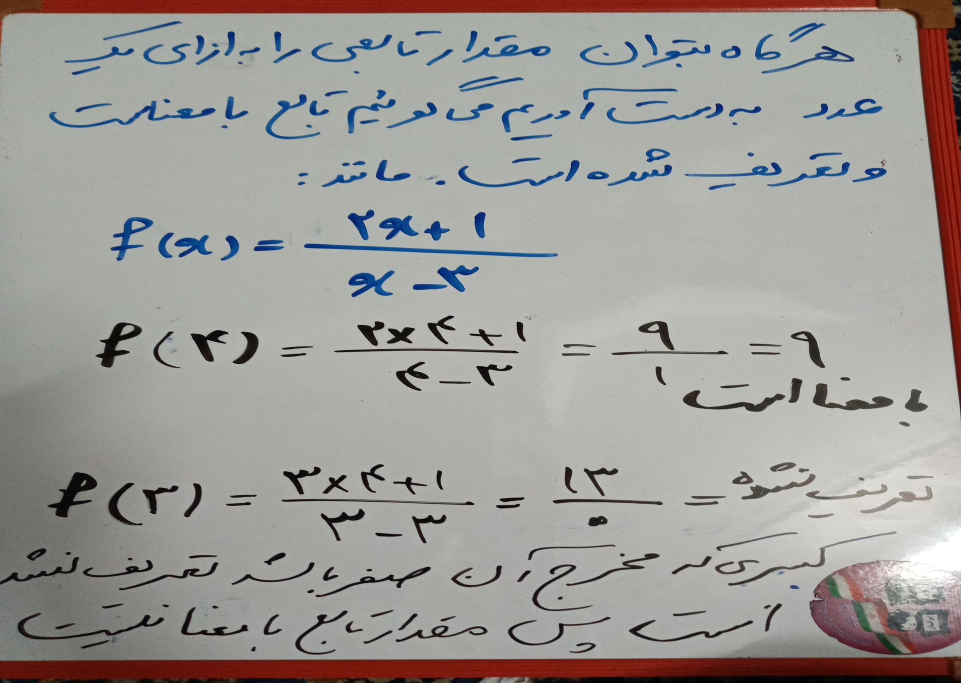

Slide 10
لطفاادامه درس را در قسمت سوم دنبال کنید

